Slide 1
13
예외 처리
예외와 예외 처리

Slide 2
01 예외와 예외 처리
13

Slide 3
오류란 무엇인가? 컴파일 오류 : 프로그램 코드 작성 중 발생하는 문법적 오류 실행 오류 : 실행 중인 프로그램이 의도 하지 않은 동작을 하거나(bug) 프로그램이 중 지 되는 오류 (runtime error) 자바는 예외 처리를 통하여 프로그램의 비정상 종료를 막고 log를 남길 수 있음
13
예외 처리

Slide 4
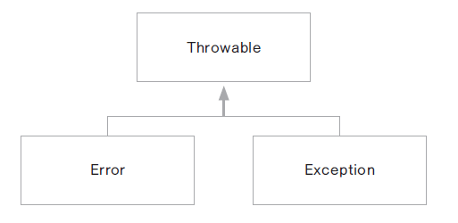
오류와 예외 클래스 시스템 오류( error) : 가상 머신에서 발생, 프로그래머가 처리 할 수 없음 동적 메모리를 다 사용한 경우, stack over flow등 예외( Exception ) : 프로그램에서 제어 할 수 있는 오류 읽으려는 파일이 없는 경우, 네트웍이나 소켓 연결 오류 등 자바 프로그램에서는 예외에 대한 처리를 수행 함
13
예외 처리

Slide 5
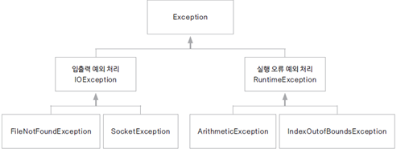
예외 클래스 모든 예외 클래스의 최상위 클래스는 Exception 클래스
13
예외 처리

Slide 6
try – catch 문으로 예외 처리 하기 try { 예외가 발생 할 수 있는 코드 부분 } catch(처리할 예외 타입 e){ try블록 안에서 예외가 발생했을 때 수행되는 부분 }
13
예외 처리

Slide 7
try – catch – finally 문으로 예외 처리 하기 try { 예외가 발생 할 수 있는 코드 부분 } catch(처리할 예외 타입 e){ try블록 안에서 예외가 발생했을 때 수행되는 부분 } finally { 예외 발생 여부와 상관 없이 항상 수행 되는 부분 리소스를 정리하는 코드를 주로 씀 }
13
예외 처리

Slide 8
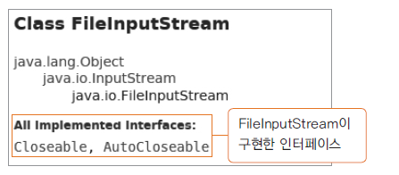
try – with – resources 문 리소스를 자동으로 해제 하도록 제공해주는 구문 해당 리소스가 AutoCloseable을 구현한 경우 close()를 명시적으로 호출하지 않아도 try{} 블록에서 오픈된 리소스는 정산적인 경우나 예외가 발생한 경우 모두 자동으로 close()가 호출 됨 자바 7부터 제공 됨 FileInputStream 의 경우 AutoCloseable을 구현 하고 있음
13
예외 처리

Slide 9
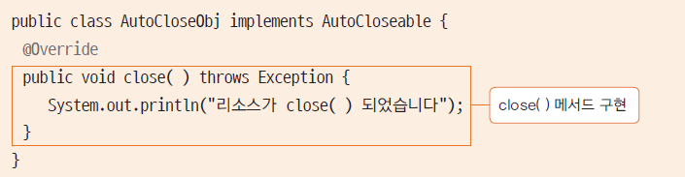
AutoCloseable 인터페이스 사용하기 AutoCloseable 인터페이스를 구현한 클래스를 만들고 close()가 잘 호출되는지 확인해본다
13
예외 처리

Slide 10
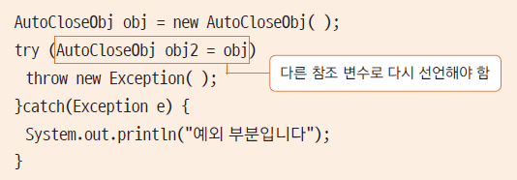
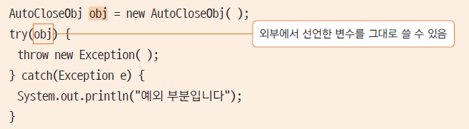
향상된 try – with – resources 문 자바 9에서 제공되는 구문 자바 9 이전 자바 9 이후
13
예외 처리

